Slide 1
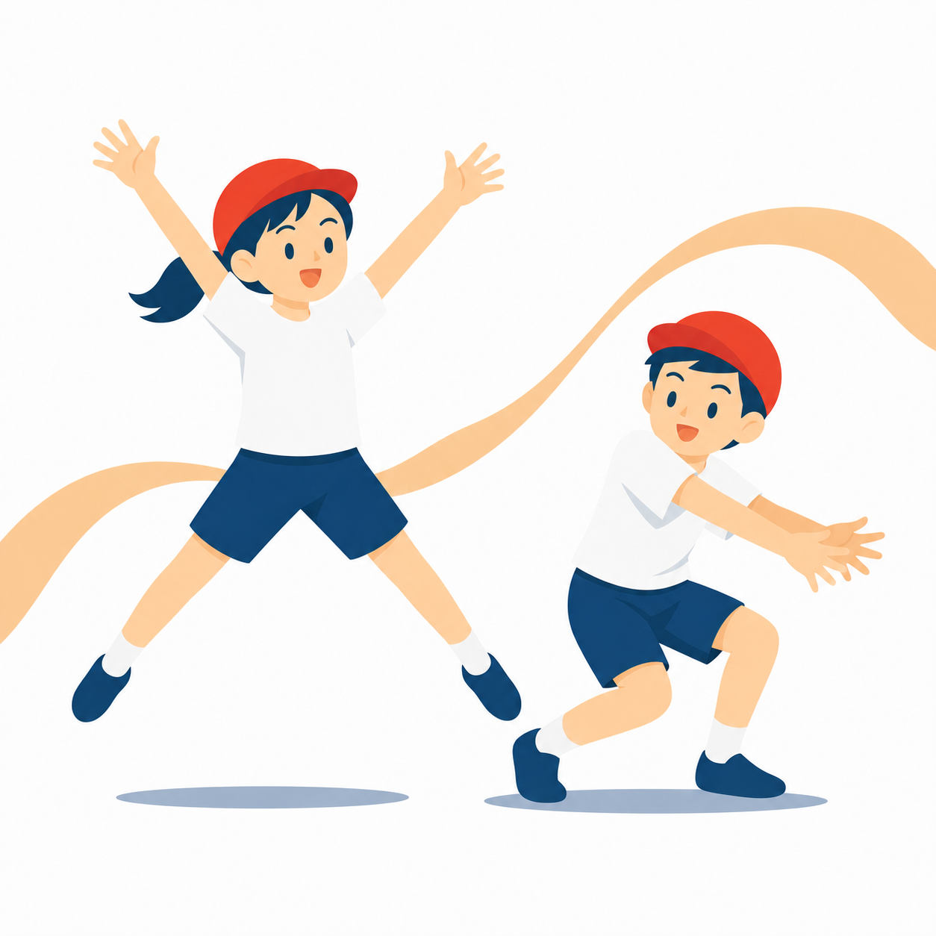
体育 学習カード 中学年（3・4年）
ひょうげん
表現・リズムダンス
ひょうげんうんどう
表現運動
年
組
名前
たんげんの めあて
やってみる こと
できたら ◎○△に 〇を つけよう
ひょうげん
「〜に なりきって」おどる（表現）
◎○△
リズムダンス（ロック・サンバなど）
◎○△
なが
うご
とも
ひと流れの 動きで おどる
◎○△
友だちと かかわって おどる
◎○△
うまく なる コツ
「はじめ・なか・おわり」を つけると おどりに なる
おお
うご
たの
はずかしがらずに 大きく 動くと 楽しい
まいじかん
毎時間の きろく
時 | きょうの めあて・したこと | できばえ
1 |  | ◎ ○ △
2 |  | ◎ ○ △
3 |  | ◎ ○ △
4 |  | ◎ ○ △
5 |  | ◎ ○ △
6 |  | ◎ ○ △
たんげんの ふりかえり
こころ
うご
とも
か
心に のこった 動き・友だちの よさを 書こう
つぎ
「できた」も「できなかった」も、次の ヒント。
© School Stock｜体育 学習カード

